Slide 1
Vue 강의자료
정보 저장소

Slide 2
정보 저장소
el과 data

Slide 3
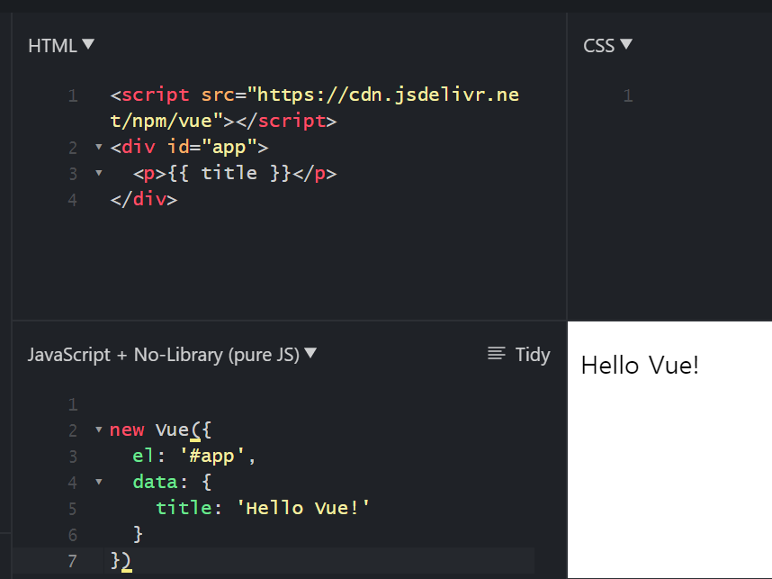
new Vue({ })
Vue를 선언하고 정의해주는 역할을 함
Vue는 DOM에 데이터를 렌더링 함
Notes:
data안에 저장된 값은 어디에 들어가야하나? 라는 질문에 “여기요!”라고 답해주는 역할이 바로 {{ mustache}}입니다.
그 모양이 수염을 닮았다고해서 “Mustache” syntax라고 불리는
이 기호 안에 vue에서 선언된 속성 내의 변수나 함수 등을 호출하여 사용할 수 있습니다.

Slide 4
el 요소는 Vue가 새롭게 정의될 때,
해당 Vue가 적용될 요소를 지정해주는 역할
data는 Vue에서 사용할 정보들을 저장하는 곳으로
object 형태로 정보들을 가짐

Slide 5
{{ }} <- mustache (수염)
이 기호 안에 vue에서 선언된 속성 내의 변수나 함수 등을 호출하여 사용

Slide 6
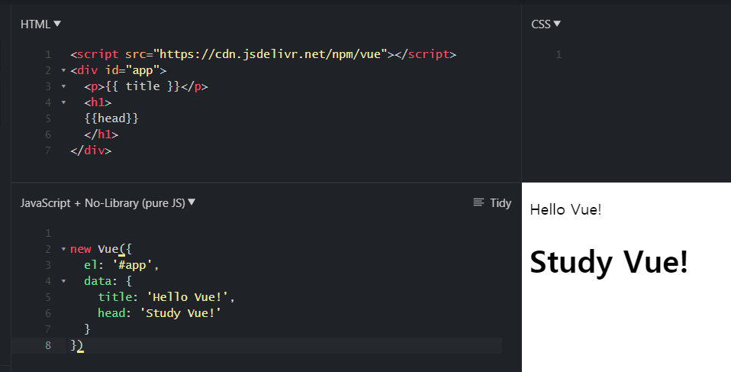

Slide 7
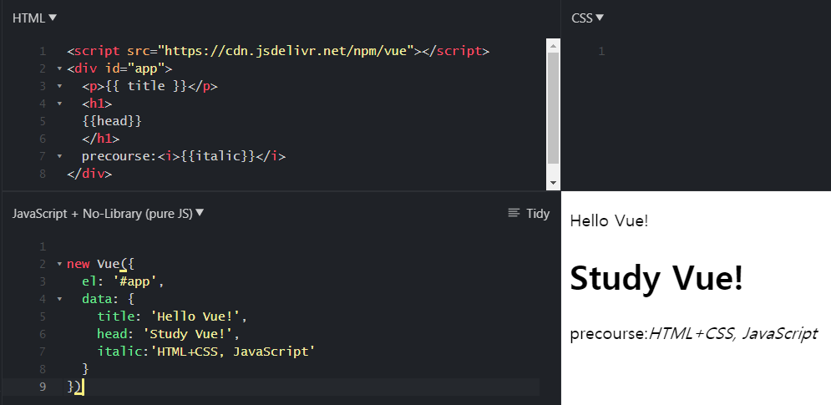

Slide 8
끝

